Slide 1
TEORI KOGNITIF
EKA SARI SETIANINGSIH, S.Pd., M.Pd.

Slide 2
TEORI BELAJAR KOGNITIF
Teori kognitif lebih mementingkan proses belajar dari pada hasil belajar
belajar tidak sekedar melibatkan hubungan antara stimulus dan respon, melainkan tingkah laku seseorang ditentukan oleh persepsi serta pemahamannya tentang situasi yang berhubungan dengan tujuan belajarnya.
menekankan bahwa bagian-bagian dari suatu situasi saling berhubungan dengan seluruh konteks situasi tersebut.

Slide 3
Pandangan Umum
Belajar merupakan suatu proses internal yang mencakup ingatan, pengolahan informasi, emosi, dan aspek-aspek kejiwaan lainnya
Belajar merupakan aktivitas yang melibatkan proses berpikir yang sangat kompleks

Slide 4
Prinsip Umum
Lebih mementingkan proses belajar daripada hasil
Disebut model perseptual: tingkah laku seseorang ditentukan oleh persepsi serta pemahamannya tentang situasi yang berhubungan dengan tujuan belajarnya
Belajar merupakan perubahan persepsi dan pemahaman yang tidak selalu dapat terlihat sebagai tingkah laku yang nampak
Memisah-misahkan atau membagi-bagi situasi/materi pelajaranÂ menjadi komponen-komponen yang kecil-kecil dan memperlajarinya secara terpisah-pisah, akan kehilangan makna.
Belajar merupakan suatu proses internal yang mencakup ingatan, retensi, pengolahan informasi, emosi, dan aspek-aspek kejiwaan lainnya.
Belajar merupakan aktivitas yang melibatkan proses berpikir yang sangat kompleks.
Dalam praktek pembelajaran teori ini tampak pada tahap-tahap perkembangan (J. Piaget), Advance organizer (Ausubel), Pemahaman konsep (Bruner), Hierarki belajar (Gagne), Webteaching (Norman)
Dalam kegiatan pembelajaran keterlibatan siswa aktif amat dipentingkan
Materi pelajaran disusun denganÂ pola dari sederhanaÂ ke kompleks
Perbedaan individu siswa perlu diperhatikan, karena sangat mempengaruhi keberhasilan siswa belajar.

Slide 5
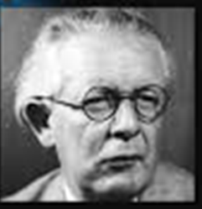
Teori Perkembangan Piaget
Salah satu sumbangan pemikirannya yang banyak digunakan sebagai rujukan untuk memahami perkembangan kognitif individu yaitu
teori tahapan perkembangan individu

Slide 6
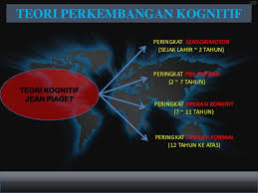

Slide 7
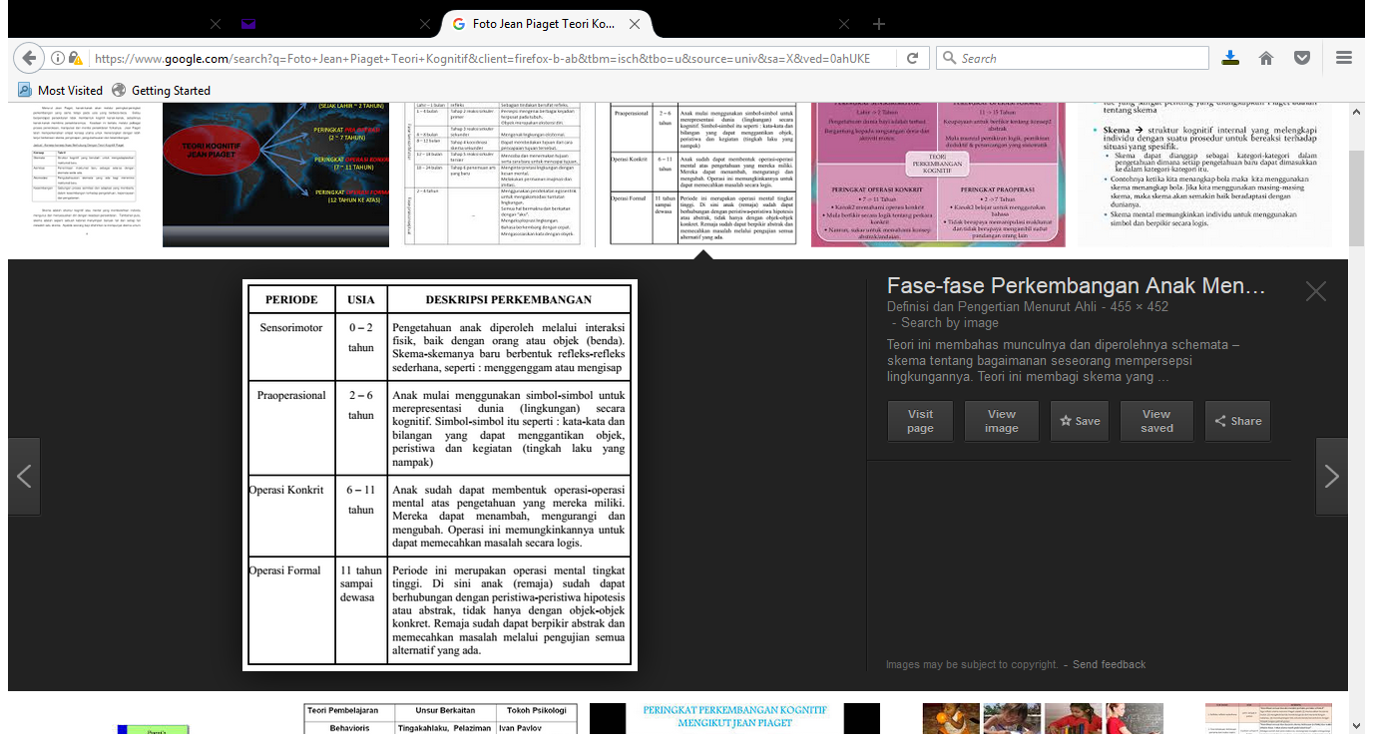

Slide 8
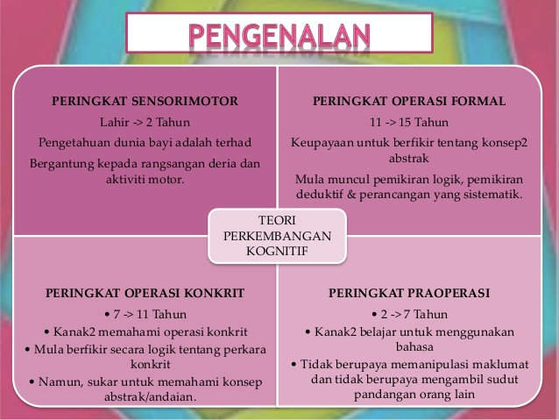

Slide 9
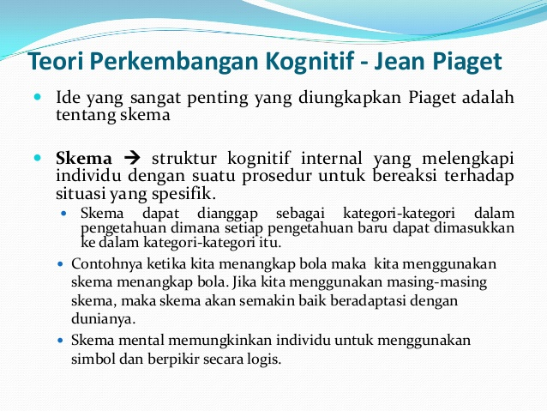

Slide 10
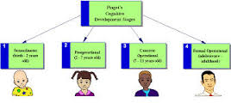

Slide 11


Slide 12
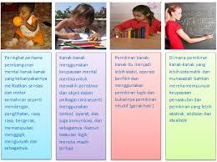

Slide 13
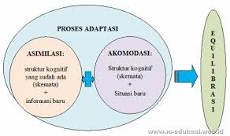

Slide 14
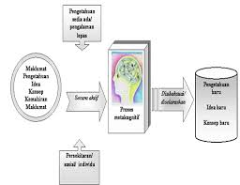

Slide 15
Teori belajar menurut Bruner
Bruner menekankan pengaruh kebudayaan terhadap tingkah laku seseorang.
Dalam teorinya, discovery learning ia mengatakan bahwa proses belajar akan berjalan dengan baik dan kreatif jika guru memberikan kesempatan kepada siswa untuk menemukan suatu konsep, teori, aturan, atau pemahaman melalui contoh-contoh yang ia jumpai dalam kehidupannya.
Menurut Bruner perkembangan kognitif seseorang dapat ditingkatkan dengan cara menyusun materi pelajaran dan menyajikannya sesuai dengan tahap perkembangan orang tersebut.

Slide 16
Model Pemahaman dari Konsep Bruner (dalam Degeng,1989)
menjelaskan bahwa pembentukan konsep dan pemahaman konsep merupakan dua kegiatan mengkategori yang berbeda yang menuntut proses berpikir yang berbeda pula.
Menurutnya, pembelajaran yang selama ini diberikan di sekolah banyak menekankan pada perkembangan kemampuan analisis, kurang mengembangkan kemampuan berpikir intuitif.
Padahal berpikir intuitif sangat penting untuk mempelajari bidang sains, sebab setiap disiplin mempunyai konsep-konsep, prinsip, dan prosedur yang harus dipahami sebelum seseorang dapat belajar.
Cara yang baik untuk belajar adalah memahami konsep, arti, dan hubungan, melalui proses intuitif dan akhirnya sampai pada suatu kesimpulan (discovery learning).

Slide 17
Prinsip teori Bruner
Perkembangan kognitif ditandai dengan adanya kemajuan menaggapi rangsang
Peningkatan pengatahun bergantung pada perkembangan sistem penyimpanan informasi secara realistis
Perkembangan intelektual meliputi perkembangan kemampuan berbicara pada diri sendiri atau pada orang lain
Interaksi secara sistematis diperlukan antara pembimbing, guru dan anak untuk perkembanganÂ kognitifnya
Bahasa adalah kunci perkembangan kognitif
Perkembangan kognitif ditandai denfgan kecakapan untuk mengemukakan bebrapa alternatisf secara simultan, memilih tindakan yang tepat.
Perkembangan kognitif di bagi dalam tiga tahap yaitu enactive, iconic, symbolic.
Enaktif yaitu tahap jika seseorang melakukan aktivitas-aktivitas dalam upaya untuk emmahami lingkungan sekitaanya. (gigitan, sentuhan, pegangan)
Ikonik, yaitu tahap seseorang memahami objek-objek atau dunianya melalui gambar-gambar dan visualisasi verbal (anak belajar melalui bentuk perumpamaan dan perbandingan
Simbolik yaitu tahap seseorang telah mampu memiliki ide-ide atau gagasan abstrak yang sangat dipengaruhi oleh kemampuan dalam berbahasa dan logika.( anak belajar melalui simbol bahasa, logika, matematika)
Model pemahaman dan penemuan konsep
Cara yang baik untuk belajar adalah memahami konsep, arti, dan hubungan memlalui proses intuitif untuk akhirnya sampai pada kesimpulan (discovery learning). Siswa diberi kekebasan untuk belajar sendiri melalui aktivitas menemukan (discovery)

Slide 18
Teori Belajar Bermakna Ausubel
belajar seharusnya merupakan asimilasi yang bermakna bagi siswa.
Materi yang dipelajari diasimilasikan dan dihubungkan dengan pengtahuan yang telah dimiliki siswa dalam bentuk strukur kognitif.
Teori ini banyak memusatkan perhatiannya pada konsepsi bahwa perolehan dan retensi pengetahuan baru merupakan fungsi dari struktur kognitif yang telah dimiliki siswa.

Slide 19
Prinsip Teori Belajar Ausubel
Proses belajar akan terjadi jika seseorang mampu mengasimilasikan pengetahuan yang telah dimilikinya dengan pengetahuan baru
Proses belajar akan terjadi melalui tahap-tahap memperhatikan stimulus, memamahi makna stimulus, menyimpan dan menggunakan informasi yang sudah dipahami
Siswa lebih ditekankan unuk berpikir secara deduktif (konsep advance organizer)

Slide 20
Aplikasi Teori Kognitif dalam Pembelajaran
Keterlibatan siswa secara aktif amat dipentingkan
Untuk meningkatkan minat dan meningkatkan retensi belajar perlu mengaitkan pengetahuan baru dengan struktur kognitif yang telah dimiliki siswa.
Materi pelajaran disusun dengan menggunakan pola atau logika tertentu dari sederhana ke kompleks.
Perbedaan individu pada siswa perlu diperhatikan karena faktor ini sangat mempengaruhi keberhasilan belajar.

